Slide 1
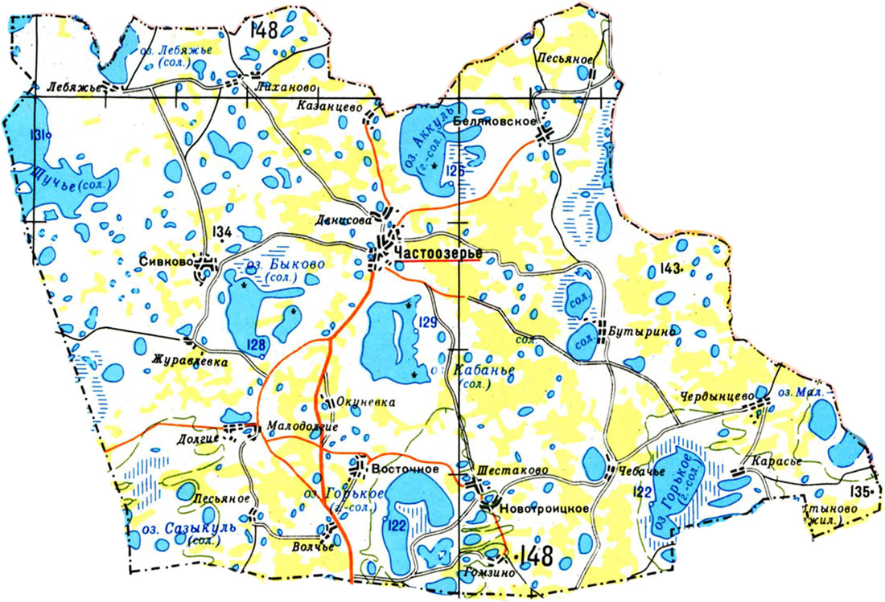
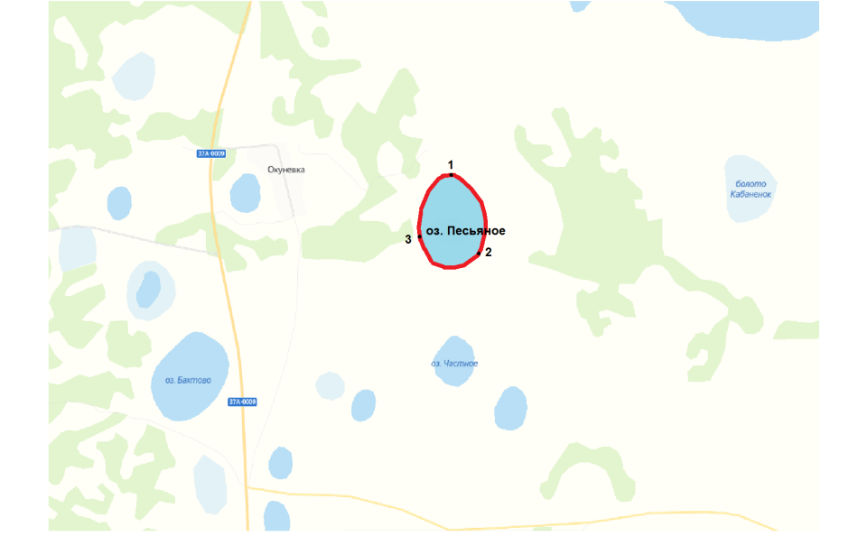
СХЕМА ГРАНИЦ РЫБОВОДНОГО УЧАСТКА
Наименование рыбоводного
участка
Описание границ рыбоводного участка
длина (м),
ширина (м),
площадь (га)
Муниципальное
образование,
вид рыболовства
Географические координаты точек
(с использованием системы координат WGS84)
№
точ Е (долгота), N (широта)
ки
1. 67°52′44″ 55°27′57″
2. 67°53′1″ 55°27′28″
67°52′25″ 55°27′36″
оз. Песьяное
Площадь – 62,1 га
Частоозерский район
Товарное рыбоводство
оз. Песьяное
от т. 1 до т. 2 по береговой линии; от т. 2 до т. 3 по береговой линии; от т. 3 до т. 1 по береговой линии
Условные обозначения:
- Граница рыбоводного
участка

